Slide 1
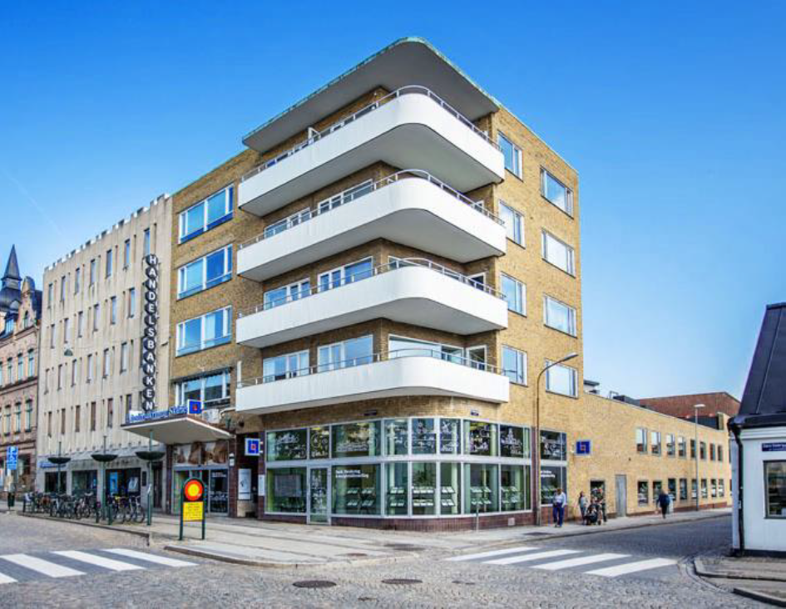
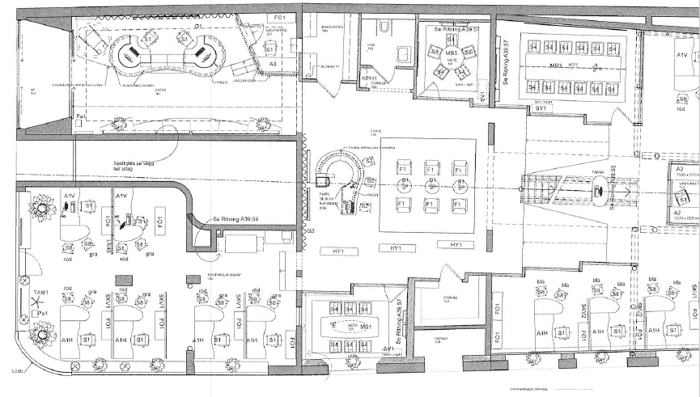

Stora Södergatan 17
222 23 Lund
Modern kontorslokal på ca 1 300 m2 i centrala Lund.
2 plan, kan delas upp
Del av ritning

